Slide 1


ҚАЗАҚСТАН РЕСПУБЛИКАСЫ БІЛІМ ЖӘНЕ ҒЫЛЫМ МИНИСТІРЛІГІ
ӘЛ-ФАРАБИ АТЫНДАҒЫ ҚАЗАҚ ҰЛТТЫҚ УНИВЕРСИТЕТІ
БИОЛОГИЯ ЖӘНЕ БИОТЕХНОЛОГИЯ ФАКУЛЬТЕТІ
БИОФИЗИКА, БИОМЕДИЦИНА ЖӘНЕ НЕЙРОҒЫЛЫМ КАФЕДРАСЫ
Лекция №11
Тақырыбы: Гуморальды және жасушалық иммунитет патологиясы
Дәріскер: Атанбаева Г.К.

Slide 2
Жоспар:
І.Кіріспе
ІІ.Негізгі бөлім
2.1. Иммунитеттің түрлері, жасушалық және гуморальды иммунитет
2.2. Иммуноглобулиндер жайлы жалпы түсінік
2.3. Иммуноглобулиндердің түрлері
2.4. Иммунитет патологиясы
ІІІ. Қорытынды

Slide 3

Гуморальді иммунитет жүйесі
Гуморалды иммунитет жүйесі – антигендерге қарсы антидене синтездеу қызметін атқаратын арнайы жүйесі болып табылады. Оның функционалдық белсенділігі иммунитеттің Т-жүйесі және мононуклеарлы фагоциттер жүйесімен тығыз қарым-қатынасуына байланысты болады. Гуморалды иммунитет жүйесiнiң негiзгi жасушалары антидене синтезiне жауапты В-лимфоциттер болып табылады. Антидененiң гуморалды иммундық жауапта қатысуы еритiн және корпускулалы антигендермен иммундық комплексі түзiлуiне байланысты. Иммундық комплекстің құрамында антигендер оқшауланады және/немесе жойылады. Бұл негiзi үш тәсiлге байланысты: бейтараптау (нейтрализация), комплемент жүйесiнiң активтенуi және фагоцитоз. Сонымен, антидене гуморалды иммунитет жүйесiнiң негiзгi эффекторлы бөлiгi болып табылады. Антидененiң негiзгi қызметi - антигендi арнайы байланыстыру. Антиген мен антидененiң арнайы әсерлесуi олардың арасындағы комплементарлық пен кеңiстiктiк сәйкестiкке негiзделген. Ең алғашында гуморалды жүйенің орталық мүшесі құстарда табылған, ол Bursa Fubricius мұшесi, сол себептен Bursaдағы лимфоциттер Влимфоциттер деп, ал гуморалады иммунитет жүйесі В-жүйесі деп аталған

Slide 4
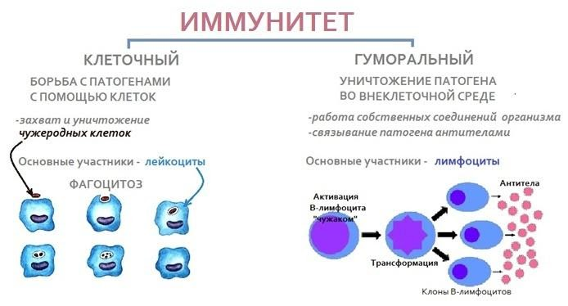

Slide 5
Ең алғашында гуморалды жүйенің орталық мүшесі құстарда табылған, ол Bursa Fubricius мұшесi, сол себептен Bursaдағы лимфоциттер Влимфоциттер деп, ал гуморалады иммунитет жүйесі В-жүйесі деп аталған.
Сүтқоректілерде Bursa Fabricius аналогы эмбрионалды кезеңiнде бауырдағы қан ошақтары, ал постнаталды кезеңде сүйек кемегi (Воne marrow) болып табылған. В-жүйенің шеткері мүшелеріне көкбауырдың, лимфа түйіндердің және басқа (бадамша бездер, аденоидтар, ішектің пейер табақшалары, аппендикс) лимфоидтық түзілімдерің тимустәуелсіз аймақтары жатады. Бұл В-лимфоциттердің көп шоғырланған аймақтары, ал тимустәуелді аймақтарда қан айналым арқылы айырша безден көшкен Т-лимфоциттер орналасады. Шеткері қанда барлық лимфоциттердiң арасында В-лимфоциттер 20- 30 % құрайды. Негізінде ол бастапқы даму кезеңін сүйек кемегiнде өтіп, шеткері лимфа мүшелеріне орналасатын толық жетілмеген жасушалардан тұрады. Лимфоидтық мүшелерде антигенмен байланысудан кейін, Влимфоциттер соңғы дифференциалану кезеңінен өтiп, антигенге қарсы 43 антидене синтездеуде негізгі қызмет атқаратын плазмалық жасушаларға айналады.
Сүтқоректілерде Bursa Fabricius аналогы эмбрионалды кезеңiнде бауырдағы қан ошақтары, ал постнаталды кезеңде сүйек кемегi (Воne marrow) болып табылған. В-жүйенің шеткері мүшелеріне көкбауырдың, лимфа түйіндердің және басқа (бадамша бездер, аденоидтар, ішектің пейер табақшалары, аппендикс) лимфоидтық түзілімдерің тимустәуелсіз аймақтары жатады. Бұл В-лимфоциттердің көп шоғырланған аймақтары, ал тимустәуелді аймақтарда қан айналым арқылы айырша безден көшкен Т-лимфоциттер орналасады

Slide 6
Шеткері қанда барлық лимфоциттердiң арасында В-лимфоциттер 20- 30 % құрайды. Негізінде ол бастапқы даму кезеңін сүйек кемегiнде өтіп, шеткері лимфа мүшелеріне орналасатын толық жетілмеген жасушалардан тұрады. Лимфоидтық мүшелерде антигенмен байланысудан кейін, Влимфоциттер соңғы дифференциалану кезеңінен өтiп, антигенге қарсы 43 антидене синтездеуде негізгі қызмет атқаратын плазмалық жасушаларға айналады. Әрбiр организм әртүрлi антиденелердiң жиынтығын құрайды, яғни, әртүрлi арнайылықты антигенге қарсы антидене түзу қабiлетiне ие. Антигендiк детерминанталары теориялық мүмк– 10 8 ретiмен бағаланады.
Антидененiң осындай көптүрлiлiгi туралы сұрақ – иммунологиядаiн болатын конфигурациясының мөлшерi және сәйкесiнше арнайы антиденелер саны 10 7 ең қиын сұрақтардың бiрi. Қазiргі кезде жалпы қабылданған пікір әрбiр жеке организмде иммуноглобулиннiң ауыр және жеңiл вариабельдi аймақтарын және олардың комбинацияларын кодтаушы гендердiң үлкен жиынтығымен қамтамасыз етiлген антидененiң көптүрлiлiгiнiң генетикалық жоспарлануы болып табылады. Антидене кез келген антигенге жауап ретiнде түзiлсе де, олар антигеннiң шығарылуын немесе бұзылуын қамтамасыз ететiн қорғаныстық қызметiн әрқашан да орындай бермейдi. Мысалы, iсiкке қарсы антидене белгiлі бір жағдайларда, iсiк жасушасының жойылуына емес, оның өсуiне әкелуi мүмкiн. Ең бiрiншiден, гуморалды иммунитет жүйесi жасушадан тыс бактерия мен вирустарға қарсы белсендi болады, сондықтан оның негiзгi қызметi инфекцияға қарсы иммунитет құруы болып табылады

Slide 7
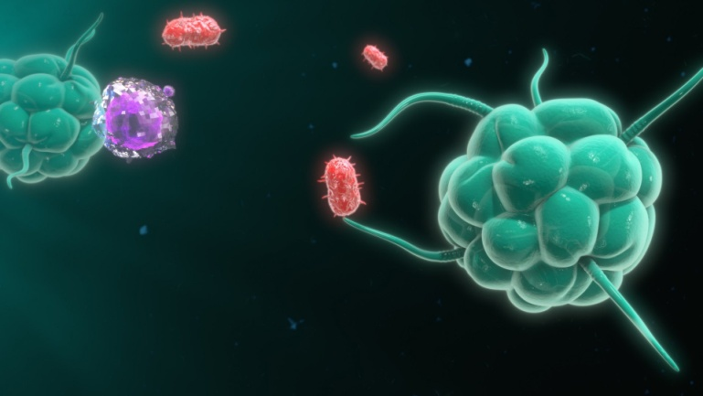
Инфекцияға қарсы иммунитетте қорғаныстық әсер ету механизмi бойынша ерекшеленетiн антиденелердiң бiрнеше топтары болады:
Бактериалдық токсиндердi бейтараптаушы антиденелер;
Вирустың жасушаға жабысуына қарсы, вирусты бейтараптаушы антиденелер;
Комплемент қатысуымен вирус жұқтырған жасушаға цитотоксикалық әсер көрсетуші антиденелер;
Комплемент қатысуымен бактерияның жойылуын (лизиске ұшырау) шақырушы антиденелер;
Қоздырғышты опсонизациялаушы және оның ферменттiк жүйесiн басушы антиденелер;
Макрофагтарды опсонизациялаушы және фагоцитозды күшейтуші антиденелер;
Еритiн антигенмен комплекс түзiп, комплементтiң активтенуiнiң есебiнен қан тамырларының өткiзгiштiгiнiң жоғарлауын шақырып және жедел қабыну белгiлерiнiң дамуына қатысушы антиденелер;
Гельминттерге қарсы полиморфты ядролы лейкоциттердiң цитотоксикалық әсерiн күшейтуші антиденелер.

Slide 8
В-лимфоциттердің шығуы мен дифференциялануы.
Иммунитеттің шеткері мүшелерінің тимустәуелсіз аймақтарында өтетін антигентәуелді дифференцияланудың кезеңдерi: В1-лимфоциттер  В2-лимфоциттер. В-лимфоциттердің бастаушысы, басқа қан жасушалары тәрізді, сүйек кемегінің көп қабiлеттi бағаналы жасушасына жатады. Барлық Т- және Влимфоциттердiң жалпы бастауышы  жартылай бағаналы жасушалы кезеңi арқылы бастаушы В-лимфоциттер пайда болады, олар кейiннен жетілмеген В0-лимфоциттерге айналады. Бұл дифференциялануы сүйек кемегінде бөгде антигенмен байланыспай тұрып өтеді.
В0-лимфоциттер қан айналым арқылы көшіп, шеткері лимфоидты мүшелердің тимустәуелсіз аймақтарында қоныстанады. Сол жерде Влимфоциттердің әрі қарай жетілуі мен дифференциялануы өтеді, сөйтіп организиге түскен антигендермен байланысу арқылы, олар иммунологиялық серпілістерге бейімділігін алады.
В-лимфоциттер дифференциялануының негізгі кезеңдерi:
Сүйек кемегінің көп қабiлеттi бағаналы жасушалары (КҚБЖ)
ЛБК- лимфоциттердің бастаушы жасушалары (жалпы лимфопоэз бастаушысы)
Бастаушы В-лимфоциттер (б-В)
В0-лимфоциттер 5. В1-лимфоциттер 6. В2-лимфоциттер
Сүйек кемегіндегі антигентәуелсіз дифференцияланудың кезеңдерi: КҚБЖ – ЛБЖ – бастаушы-В-лимфоциттер – В0

Slide 9
В1-лимфоциттер бұл шеткері В-лимфоциттердiң жартылай жет3лген дифференциялану кезеңi. Олардың бетінде де рецепторлы М иммуноглобулиндерi болады, бірақ олардың тығыздығы В0 кезеңiне қарағанда, бірнеше рет жоғары болады. В1-лимфоциттер тимустәуелсіз антигендерге қарсы шеткерi қанға иммуноглобулин M синтездейдi; ол біріншілік иммунды жауаптың негізі болып саналады, бірақ сонымен қатар В1-лимфоциттер макрофагтармен және Т-лимфоциттермен кооперацияға түсе алмайды, сондықтан тимустәуелді антигендерге антидене синтездей алмайды. В1-лимфоциттерге беткерi CD5 маркерi тән. CD5+ В-жасушаларда арнайылығы төмен иммуноглобулиндiк рецепторлар бар және олар бактериялық полисахаридтiк антигендерiмен байланысу қабiлетi жиi көрiнедi
В0-лимфоциттердің бұл иммунологиялық жетілмеген лимфоциттер популяциясы. Олардың бетінде тек М класына жататын иммуноглобулиндік антигентанушы рецепторлары орналасады. Олар белсенді орталықтары сыртқа қарап, В-лимфоциттердiң плазмалық мембранасында тіркелді, бірақ ол рецепторлардың тығыздығы В0- лимфоциттерде өте төмен болады, сондықтан олар антигенмен толық байланыса алмайды және шеткері қанға иммуноглобулиндерді синтездемейді. В0-кезеңi В-лимфоциттердiң клондар құрылу кезеңіне сай келеді. В-лимфоциттер клондары – ол бетінде бір арнайылықты иммуноглобулиндік рецепторлары бар лимфоциттер тобы.

Slide 10
В2-лимфоциттер бұл популяция жағынан көп, иммунды хабарлы жетілген жасушалардан тұратын популяциясы. В2-лимфоциттер бетінде (дифференциялаушы) иммуноглобулин D-рецепторы пайда болады, ол  45 лимфоциттердiң жетілгендігін көрсетеді. Сонымен қатар, В2- лимфоциттердің бетінде барлық иммуноглобулиндердің кластарына жататын антигентанушы рецепторлары пайда болады. В2-лимфоциттер кезкелген антигенге қарсы (тимустәуелді және тимустәуелсіз) жауап қайтарады және барлық иммуноглобулиндерді синтездей алады, ол – екіншілік иммунды жауаптың негізін құрады. В2-лимфоциттер тек иммуноглобулиндер синтездейтiн плазмалық жасушаларға айналмайды, сонымен қатар олар антиген жайлы хабар сақтай алатын еске сақтаушы В-лимфоциттерге де айналады. Организмге қайта антиген енгенде, еске сақтаушы В-лимфоциттер көмегімен антиген тануы жеделірек жүріп, сай келетін В-лимфоциттер клоны көбейіп, антигенге қарсы арнайы антиденелер синтезделiнедi. В2-лимфоциттер кезеңінде антигентәуелді дифференциялану нәтижесінде, белгілі антигенге әсер көрсетуші В-лимфоциттер клонының әр қайсысының ішінде кезекпе-кезек иммуноглобулиндердің молекулаларының ауыр тізбегінің синтезін кодтаушы гендердің алмасуы соңында, В2-лимфоциттердің негізгі төрт тобы пайда болады: βα, βμ, βγ, βε олар IgM, IgG, IgE, IgA-ң синтезделiнуiмен секрециясын жүзеге асырады

Slide 11
Иммуноглобулиндердің химиялық құрылысы
Иммунохимияның басты проблемаларының бірі  ол Ig құрылысы, белсенділігі, арнайылығы және физиология жағдайында биологиялық жұмыс істеу механизмінің арасындағы байланысты белгілеу. Бұл сұрақтың кейбір эксперименталды шешулері химиялық тәсілдермен жасалған. 60-70 жылдары В.Портер мен Д.Эдельманның жұмыстарында антидене молекулаларының құрылысы мен иммуноглобулиндердің негізгі фрагменттерінің рөлі толық шешілген; антиденелердің белсенді орталығының құрылысы мен орналасуы және әр кластағы иммуноглобулиндердің химиялық құрылысы мен айырмашылықтары көрсетілген. Бұл жұмыстары үшін В.Портер мен Д.Эдельман 1972 жылы Нобель сыйлығына ие болған. Бұл аумақтағы жұмыстар 1980 жылдарда да белсенді жетілген: П.Берг, У.Гилберт, Ф.Сегнер жұмыстарында иммуноглобулиндердің түзілуін бақылаушы гендердің құрылымы белгілі болған. Молекулалық биологияның бұл аймағындағы жетістігі де Нобель сыйлығына ие болған.
Қазіргі жағдайда, барлық антиденелер нәруыз болып табылатыны көпшілікке белгілі. Сонымен қатар, олар иммуноглобулиндерге жататын арнайы нәруыздар болып табылады. Адамда иммуноглобулиндердiң 5 негізгі кластары бар: G, M, A, D, E. Бұл иммуноглобулиндер кластарының әр қайсысы өзіндік құрылысты болады және белгілі бір жұмыс атқарады. Олардың барлығы екі түрлі полипептидті тізбекті жинақталған агрегаттардан тұрады, оның бір тізбегі  “жеңіл”, екіншісі  “ауыр” деп аталып, Н және L әріптермен белгіленеді (ағылшынның “heavy” мен “light” cөздерiнен). H және L тізбектері бөлек синтезделiнедi, ал Ig молекуласының жасалуы Гольджи комплексінде жүзеге асады.

Slide 12
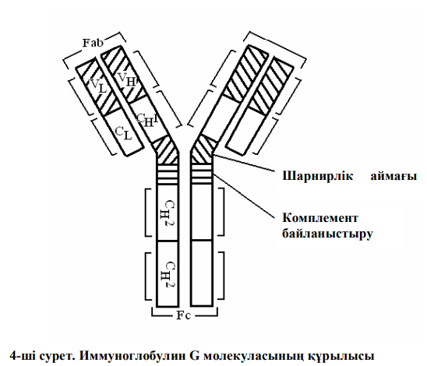
Барлық иммуноглобулин кластары ішінде жеңіл тізбектердің құрылысы ұқсас болады. Кластардың айырмашылықтары ауыр тізбектердің құрылысына байланысты болады. Иммуноглобулиндер құрылысын мономерлі иммуноглобулин G мысалында қарастыруға болады . Иммуноглобулин G молекуласы 4 полипептидтік: 2 ауыр және 2 жеңіл тізбектерден тұрады. Әр жеңіл тізбек ауыр тізбекке дисульфидтік байланыспен (S-S) қосылған. Осындай екi байланыспен екi ауыр тiзбек те бiр-бiрiмен қосылған. Молекула құрылысында екі бірдей белсенді орталығы бар, бірақ кеңістікте бөлініп кеткен. Осындай екі антигенбайланыстырушы орталықтар иммуноглобулин молекуласына бір уақытта екі бірдей антигендерді байланыстыруға қабілет береді. 47 Барлық иммуноглобулиндер түрлерінің жеңіл тізбектері екі доменнен тұрады, ал ауыр тізбегі – төрт немесе бес доменнен тұрады; ол иммуноглобулин класына байланысты.

Slide 13
Домен бұл 110-120 амин қышқылынан тұратын тізбек аумағы. Барлық домендер ұқсас құрылымды, олар ішкі дисульфидтік байланыс арқылы тұрақтанады. Ауыр және жеңіл тізбектердің N-ұштық домендері вариабелді деп аталады және Vн, VL деп белгіленеді, олардың аминқышқылдық құрылымы иммуноглобулиндердің әр түрлі антигендік ерекшелігіне байланысты болады. Антигендік детерминантаны (гаптенді) байланыстырушы белсенді орталықтар жеңіл және ауыр тізбектердің вариабелді аймақтарынан тұрады (Vн және VL-домендері).
Антигендермен тікелей байланысатын – ол V-доменнің гипервариабельдi аймағының амин қышқылдары. Белсендi орталығындағы ауыр және жеңіл тізбектерінің өзгермелі аймақтары араларының түрі белгілі гаптендік тобына сай болады. Қалған домендер иммуноглобулиндер класына сай шектеулі тұрақты құрылымнан тұрады және С-домен деп белгіленеді (constant сөзінен). Жеңiл тізбектегі С-домен СL деп белгіленеді, Н-тізбектегі С-домендер СН1, СН2 және СН3 деп белгiленедi. Протеолитикалық (ерігіш) ферменттер әсерінен иммуноглобулин молекуласы 2Fab және Fc фрагменттеріне бөлінеді. Белсенді орталығы бар фрагменттері Fab-үзіндісі (Fab1, Fab2) деп аталады. Fab-Fragment Шарнирлік аймағы Комплемент байланыстыру antigen binding антигенбайланыстырушы фрагментінің құрамына VH, CH, VL, CL домендері кіреді.

Slide 14
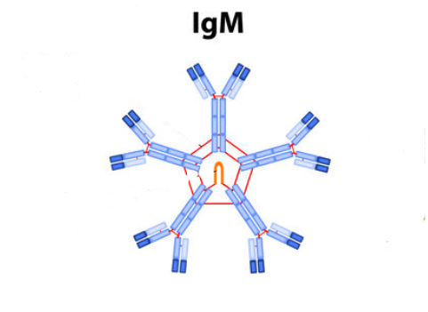
Иммуноглобулиндердің негiзгi кластары
Сарысулы иммуноглобулиндердiң 5 класы (тобы) бар; IgM, IgD, IgG, IgA, IgE. Бұл иммуноглобулиндер бір-бірінен ауыр тізбекті құрылым арқылы ажыратылып, грек әрібімен белгіленеді: γ, ε, δ, α, . Әр топтың ішінде топшалар бар, мысалы, G iшiнде IgG1, IgG2, IgG3, IgG4 изотиптері бар, ал олардың ауыр тізбектері γ,1, γ2, γ3, γ4. Сау адамның қанының құрамында, жалпы иммуноглобулиндерге қарағанда, IgМ, IgА, IgG сәйкестi 5-10, 10-20, 70-80% құрайды. Жатырішіліктің 11-12 аптасында АД 54 сүйек кемегінің жұмысы басталады. Онтогенездің алғашқы кезеңінде Влимфоциттердің бетінде бірінші IgМ пайда болады, кейін оның тығыздығы азайып, IgD пайда болады, содан кейін IgG, IgА, IgЕ. Плазмалық жасушалар пайда болғанымен, антиденелердің синтезделу қабілеті жүктіліктің 10-12 аптасында анықталады.
IgM. IgM ауыр тізбегі 5 доменнен тұрады. IgM тұрақты Сдомендерінің құрылыс ерекшеліктері көмегімен пентамер құрады. IgM макроглобулин деп атайды. Оның молекулалық салмағы 900000 дальтонға (Д) жуық. IgM қарапайым иммуноглобулиндерге жатады және ол ең төменгі дәрежелі арнайылығымен сипатталады. Ол жатырішілік жетілуде және гуморалды жауапта ең бірінші синтезделеді

Slide 15
IgM қызметтерi:
В-жасушалардың бетінде IgM пайда болуы IgM-рецепторлардың туылуын көрсетеді және олар В-жасушалардың ары қарай дифференциялануының белгісі болып, антигенмен (тимустәуелді) байланысуға мүмкіндік береді. В-лимфоцит бетінде рецепторлық IgM мономерлі түрінде болады.
Сарысуда IgM пентамерлі түрінде кездеседі. Қалыпты жағдайда адамның сарысуында 2,0 – 4,0 г/л болады. 10 белсенді орталықтың болуы 10 біркелкі антигендік детерминанталарын байланыстыра алады, бірақ молекулалық кеңістіктік құрылысы себебінен, антигенмен пентамерлі құрылысының 5 белсенді орталығы байланыса алады. Антигендік детерминантасы мен белсенді орталықтың туыстығы өте төмен болса да IgM эффективты агглютиноген болып табылады. IgM пентамер болғандығынан, комплемент жүйесінің классикалық жолмен ең эффективтi активаторы болып келеді (СН2 арқылы).
Плацентада IgM-ге FC-рецепторлар жоқ және үлкен молекула болғандығынан IgM плацента арқылы өтпейді. Пентамердің үлкен көлемдігі экстраваскулярлы антигенге қызметін қиындатады, яғни IgM молекуласы тіндерге өтпейді, тек қан айналымда тамыр ішінде жұреді.

Slide 16
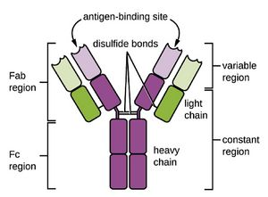
IgG. IgG негiзгi сарысулық иммуноглобулинге жатады. Оның молекулалық салмағы 150000 Д жуық.. IgG преципитация, агглютинация серпілістеріне және лизиске қатысады (IgМ-нен қарағанда, комплемент жүйесін бәсеңірек активтейді). Қалыпты жағдайда адамның сарысуында 8-20 г/л тең. IgG-дің ауыр тізбегі 4 доменнен тұрады, IgG-нiң белсенді орталықтары антигенге жоғары авидтілікпен сипатталады. IgG синтезделу үшін В-лимфоциттер Т-жасушалар және макрофагтармен байланысу керек, яғни ол негізінде тимустәуелді антигендерге қарсы жауабында түзіледі. IgG IgМ түзілуіне қарағанда, кеш басталады және иммунды жауаптың 2-шi фазасында артық болады. IgG плазмалық жасушалар шығатын бастаушыларында антигенмен қайта байланысу арқылы пайда болады. Адамда көптеген нәруыздық антигендеріне екіншілік иммунды жауабы сарысуда шамалы анықталатын барлық төрт IgG топшаларының түзілуімен жүреді

Slide 17
IgG қызметтері:
Шарнирлі аумағының құрылысы жағынан. Адамдағы IgG2, IgG4 шарнирлі аумағының конформациясы Fab-фрагментінің СН2-домендің жанында шоғырлануын қамтамасыз етеді, сондықтан IgG2, IgG4 антигенмен байланысқан соң, комплементпен (С1) байланысу қабілетін жоғалтады. IgG1, IgG3 шарнирлі аумағы құрылысы жағынан өзгеше, сондықтан олар комплемент жүйесінің классикалық жолының белсендіргіштері болып табылады.
IgG иммунды комплекс құрамында фагоциттердің Fсрецепторларына берік тіркеледі, нәтижесінде фагоцитоз күшейеді.
IgG плацента арқылы өтеді, оның өтуі белсенді тасымалдану механизмі арқылы іске асады. IgG нәрестенің бәсең иммунизациясында басты рөл атқарады Бұл әсері 3 ай бойы сақталады, нәресте организмінде өзіндік IgG түзілуі басталған уақытқа дейін.

Slide 18
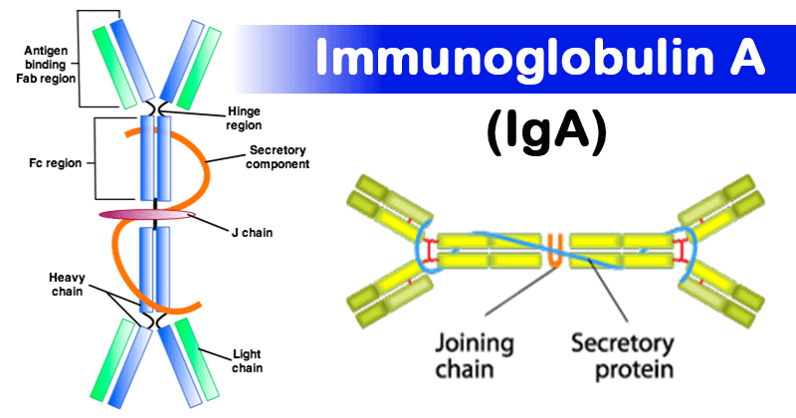
IgА. IgA секреттерде мөлшері басқа иммуноглобулиндерге қарағанда жоғары болғандықтан, оны негізгі секреторлы иммуноглобулин деп санайды. Қан сарысуында 0,8 – 4,2 г/л, негізінде мономерлі түрінде кездеседі. IgА-ң Faв-фрагментiнiң ажырауы IgG және IgМ қарағанда төмен. Сондықтан, IgА агглютинация, преципитацияға қиынырақ түседі, бірақ жасушаға жеңіл тоңады және әртүрлі секреттер құрамында: сүт, сілекей, шырыш және т.б. кездеседі. Оның молекулалық салмағы 170 000-500 000 Д.
Секретте IgА димер немесе тример түрінде кездеседі. IgА-ң димерлері мен тримерлері шырыштының эпителиалды жасушаларымен синтезделетін секреторлы нәруызбен байланысуға қабілеті бар. IgА тұзетін плазмалық жасушалар димерлі және тримерлі секреторлы нәруыз синтезделетін жанында орналасады. Димерлі түрі гидролиздік ферменттердің әсеріне төзімділігі басқа иммуноглобулиндерге қарағанда жоғары болады. Бұл антиденелерге әртүрлі ферменттердің әсер ету ортасында белсенділігін сақтауды қамтамасыз етеді. Мұрын-жұтқыншақта IgА белсенді түзілуін антигендер, әсіресе тірі вирус пен бактериялардың шырыш қабатына енгеннен кейін байқауға болады. IgА бактериялар мен вирустарды байланыстырып, олардың шырышты қабатта тіркелуіне бөгет жасайды. Бұл үрдістің әсерлігі өте зор.

Slide 19
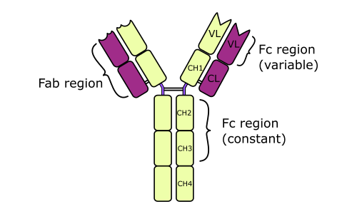
IgЕ. IgЕ негiзгi цитофилдi иммуноглобулин, атопиялық аллергиялық серпілістің, яғни, жедел дамитын жоғары сезімталдықтың негізгі иммуноглобулині болып табылады. IgЕ-ні аллергологияда реагин деп атайды. Молекулалық салмағы 180000 тең. IgЕ молекуласының ауыр тізбегі 5 доменнен тұрады. Ауыр тізбектің С-ұшы полимерленуге қажетті аминдік қышқылдың қалдықтарынан тұрмайды, сол себептен 56 полимерленбейді.
IgЕ комплемент жүйесiн активтемейдi, агглютинацияда қатыспайды. IgЕ концентрациясы сау адамдарда өте аз болады - 0,0002 г/л. IgЕ жұмыс істеуі Fc-үзіндісіне арналған арнайы жасушалық рецепторлармен бірге жүреді; ол қан сарысуында тек қан ағымы арқылы ығысу үрдісімен сай келетін плазмалық жасушалардан базофилдерге және басқа жасушаларға барады. IgЕ өзінің Fc-узіндісімен сол жасушаның Fcрецепторларына орналасады. Сөйтіп, плазмалық жасушалар тек бір ғана арнайылықты IgЕ-нi синтездейдi, ал әр гистамин өндіруші жасуша (мес жасуша, базофил) IgЕ молекуласының Fc-фрагментін байланыстырып, әртүрлі антигендік арнайылығы бар IgЕ молекуласының қабатымен қоршалуы мүмкін. Мембранабайланыстырушы IgЕ-нiң өмірі 14 күн шамасында.

Slide 20
Келесі кезең – антигенмен байланысу. Антиген өз детерминанттық тобымен сол антигендік арнайылықты мембрана байланысқан IgЕ Fabфрагментімен байланысады. IgЕ антигенмен байланысқан соң Fcрецептордың белсенділігі жоғарылау арқасында гистамин, брадикинин, 5- окситриптамин, баяу әсер етуші анафилаксия субстанциясы және басқа биологиялық активті заттар тез бөліне бастайды, нәтижесінде жедел экссудативті қабыну, яғни атопиялық аллергияның клиникалық көріністері дамиды. Егер берілген арнайы IgЕ барлығы аллергендермен әсерлесіп болса, онда аллергенмен байланысу қабілеті жоқ Fab-фрагменттері болмағандықтан, бұл аллергенге десенсибилизация пайда болады.
Атопиялық топқа жататын адамдарда иммунды серпіліс кезінде шырышты қабаттағы IgЕ деңгейі қалыпты жағдайдан өсіп, гиперергиялық серпілісіне әкеліп соғады. Ондай кезде ол науқастарда бронх демікпесіне, аллергиялық дерматиттерге, шөптік қызбаға сезімталды болады.
IgЕ гельминттерге қарсы иммунитетте қатысады. Fabфрагменттерімен гельминттің антигендік детерминанталарымен, ал Fcрецепторлар арқылы эозинофилдер бетіндегі рецепторлармен байланысады. Сол Fc-рецепторлар арқылы олар белсеніп, гельминттерге қарсы әсерлі медиаторларын бөледі.
IgD. IgD молекулалық салмағы 180000 Д. IgD концентрациясы адам сарысуында 0,0003-тен 0,0017 мг/л дейiн. Бұл иммуноглобулиннiң құрылысы басқа иммуноглобулиндердiң құрылысына қарағанда толық зерттелмеген. Оның себебі, қан сарысуындағы мөлшері өте төмен. Бұл иммуноглобулин, негізінде В-лимфоциттер бетінде рецептор түрінде шоғырланады. Сонымен қатар, бұл Ig рецепторлардың пайда болуы В2- лимфоциттердің тимустәуелді антигендерге әсер ету қабілетіне сай болады. Соған байланысты, IgD жетiлген В-лимфоциттердiң негізгі мембраналық рецепторларының бірі болып табылады және олардың дифференциялану кезінде маңызды қызмет атқарады.

Slide 21

Жасушалық иммунитет жүйесі
Жасушалық иммунитет жүйесіне (Т-жүйесіне) ізашар Т лимфоциттердің негізгі дамитын орны – тимус, иммундық жүйесінің шеткі мүшелерінде басымырақ түрде Т-лимфоциттер орналасатын аймақтар (Т тәуелді аймақтар), Т-лимфоциттердің әртүрлі функционалды субпопуляциялары (Т-хелперлер, киллерлер, супрессорлар), сонымен қатар осы жасушалармен өндірілетін цитокиндер (лимфокиндер) кіреді. Тимуста Т-лимфоциттердің негізгі субпопуляцияларының клондары түзіледі. Шеткі мүшелерде Т-лимфоциттер антигендермен кездеседі және басқа иммунды хабарлы жасушалармен кооперация кезінде иммунды жауаптың қалыптасуына, реттелуіне және оның жүзеге асуына қатысады. Т-лимфоциттер рециркуляция үрдісіне белсене қатысады, осы үрдістің арқасында иммунды бақылау қызметі нәтижесінде иммундық жүйесінің біртұтас қызметі жүзеге асады

Slide 22
Иммунитеттiң Т-жүйесiнiң қызметтерi:
Жасушалық түрдегі иммунды жауаппен қамтамасыз ету Тжүйесiнiң негiзгi қызметi: Т-лимфоциттер генетикалық бөгде жасушаларға (мутантты және iсiк жасушалары, вируспен зақымдалған жасушалар, бөгде трансплантат жасушасы және т.б.) цитотоксикалық әсер етедi. Одан басқа Т-лимфоциттер кейбір антигендерге қарсы фагоцитарлық түрдегі жауапты қалыптастырады.
Иммунитеттiң Т-жүйесi табиғатта кездесетiн көпшiлiк антигендердi тануға және жасушалық, гуморалды иммунды жауаптың қалыптасуында басты қызмет атқарады.
Т-жүйесі иммунды жауапты реттеуде маңызды рөл атқарады. Бұл үрдіске, ең алдымен, әртүрлі түрдегі иммунологиялық серпілістерді ынталандыратын және тежейтiн Т-хелперлер мен Т-супрессорлар өздерi өндіретін лимфокиндерiнің көмегiмен қатысады. 4. Т-жүйесi иммунологиялық төзiмдiлiктiң қалыптасуына және оның сақталып тұруына қатысады. Иммунологиялық төзiмдiлiк дегенiмiз организмнiң меншiктi антигендерiне қарсы арнайы иммунологиялық ареактивтілік. 5. Жетiлген эффекторлы Т-лимфоциттер иммунологиялық зерде қызметiн атқарады, яғни организм антигенмен қайталап әрекеттескен жағдайда иммунды жауаптың жылдым қалыптасуы.

Slide 23
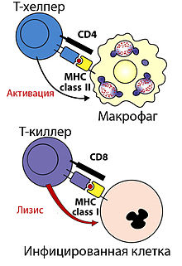
Т-лимфоциттермен антигендердiң танылуы
Егер В-лимфоциттер қандай да бір нәруыздармен байланыспаған бос антигендi детерминантты анықтауға қабiлетi бар болса, Т-лимфоциттер эпитоптарды тек I және II класс МНС нәруыздарымен комплекс түрiнде ғана анықтай алады. Мысалы, Т-киллерлер бөгде эпитопты тек I класс МНС нәруыздарымен комплекс түрiнде ғана анықтайды. Бұл шектелудi МНС- 99 рестрикция деп атайды. Сонымен Т-киллерлер I класс МНС нәруыздарына рестрикцияланған. Т-хелперлер антигендердi II класс МНС және нәруыздарымен комплекс түрiнде ғана анықтайды, яғни олар II класс МНС нәруыздарына рестрикцияланған. Төмендегі суретте Т-лимфоциттердің негізгі екі түрімен антигендердің танылуы берілген. Т-лимфоциттердің антигентанушы кешені (Т-жасушалық рецептор, Т-хелперлерде CD4 нәруызы, Ткиллерлерде CD8 нәруызы және CD3 нәруызды кешені) мен МНС антигендері бойынша рестрикцияланған антигеннтаныстырушы жасушалар арасындағы қарым-қатынас көрсетілген.

Slide 24
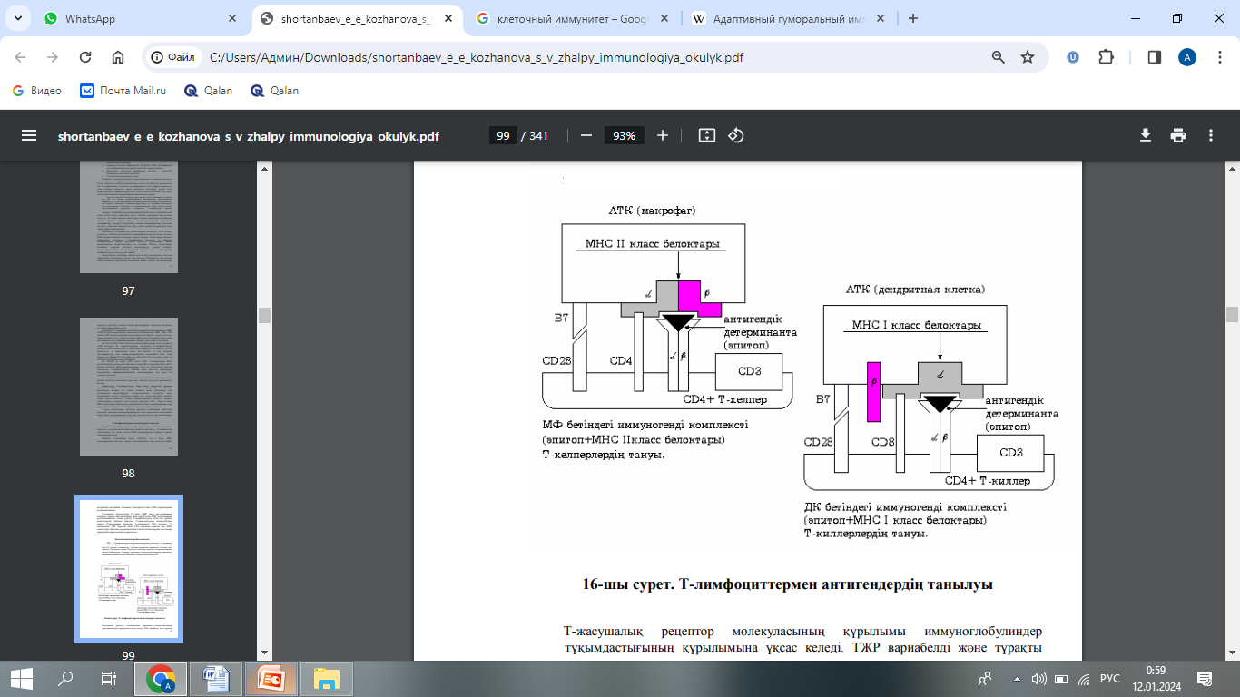

Slide 25
Т-хелперлер мен Т-киллерлердiң мембранасында орналасқан CD4 және CD8 молекулалары антигендi тану үрдiсi кезiнде АТЖ бетiндегi МНС нәруыздарының сәйкес аймақтарымен (антигендi жасушаiшiлiк өңдеу үрдiсi кезiнде эпитоп пен МНС нәруыздары бiрiгiп иммуногендi түрде болады) әсерлеседi. Бұл әсерлесу антигентаныстырушы кешеннiң жұмысындағы ең маңызды кезеңнiң бiрi болып табылады. Сондықтан CD4 және CD8 молекулаларын Т-жасушалық рецептордың корецепторлары деп атайды. Антигендердi тану үрдiсi АТЖ (ICAM-1, LFA-3) мен Т-лимфоциттер (LFA-1, LFA-2) бетiндегi арнайы адгезия молекулаларының әрекеттесуi арқылы иницияциаланады және жеңiлденедi. Т-хелпер мен Т-киллердiң антигендердi тану үрдiсiне толығырақ тоқталсақ. Антигентаныстырушы жасуша бетiндегi иммуногендi кешендi ТЖР көмегiмен анықтаған кезде Т-хелперлер алған белгi арнайы деп атайды. Бiрақ, Т-хелперлердiң толық белсенуi үшiн бұл белгiнi қабылдау жеткiлiксiз.
Сондықтан тағы бiр белгi - костимулдаушы белгi қажет. Егер жасуша аталған белгiнi алмаса, онда апоптозға ұшырайды және жойылады. Т-хелперлер екiншi белгiнi өздерiнiң бетiнде орналасқан CD28 (CD40L немесе CTLA-4) молекуласы мен АТЖ бетiне экспрессияланған костимулятор молекулалары – нәруызды молекулалармен әрекеттескенде алады. Макрофагтар мен дендриттi жасушаларда аталған молекулаларға В7 молекуласы, ал В-лимфоциттерде В40 молекуласы жатады.

Slide 26
Т-хелперлер
Т-хелпер субпопуляциясының негiзгi маркерiне CD4 дифференцациялаушы антигенi жатады. Тимустан шыққан аңқау CD4+ Т-лимфоциттер нөлдік хелперлер – Тх0 жасушалар субпопуляциясын 102 құрайды. Бұл жасушаларды бұрынғы әдебиеттерде антигенреактивтi жасушалар немесе Т-индукторлар деп атаған. Өңделген антигендермен бiрiншiлiк танысатын жасушалар - Тх0 жасушалары. Бұл жасушалардан әртүрлi жағдайларға байланысты жетiлген эффекторлы Тх1 және Тх2 түзiледi. Олар дифференцировканы шақырған антигенге қарсы иммундық жауаптың жүзеге асыруына тiкелей қатысатын жасушалар.
Тх0, Тх1 және Тх2 жасушалары негiзгi фенотиптiк маркерлер жиынтығы бойынша бiр-бiрiнен ажыратылмайды. Олардың барлығының бетiнде CD2, CD3, ТЖР және хелпер субпопуляциясының маркерi CD4 болады (бүгiнгi күнi Тх2 жасушасының Тх1 жасушадан айырмашылығы, Тх2 CD30 антигенiн де экспрессиялайды деп есептейдi). Бiрақ әртүрлi хелпер субпопуляциясына жататын лимфоциттер әртүрлi лимфокиндердiң жиынтығын өндiредi, сондықтан олар әртүрлi иммундық жауаптың дамуына қатысады. Тх0 жасушалары антигенмен кездесу сатысында белсенедi де ИЛ-2 және бiраз мөлшерде ИЛ-4 өндiре бастайды. ИЛ-2 осы клондағы Тх0 жасушаларының көбеюiн аутокриндi ынталандырады. Бiрқатар факторларға байланысты Тх0 жасушаларының дифференцировкасы Тх1 немесе Тх2 бағытында жүредi. Дифференцировка бағытын анықтайтын факторлар толығымен зерттелмеген. Хелперлердiң дифференцировка бағыты антигеннiң табиғатына (бактериялар, вирустар, бөгде нәруыздар және т.б. және олар өз кезегiнде АТЖ түрiн анықтайды), оның физикалық-химиялық сипаттамасына (дисперстiгi, ерiгiштiгi және т.б.), концентрациясына, организмге түсу жолына, мөлшерiне, сондай-ақ организмнiң осы антигенге жауап беруiнiң генетикалық детерминанттығына байланысты.

Slide 27
Фагоцитарлық иммундық жауап Т-киллерлердiң цитотоксикалық әсерi эффективсiз немесе мүмкiн болмаған жағдайларда дамиды. Т-киллер МНС-антигендерi экспрессиялаған жасушаларды ғана жоя алатынын ескерсек, онда Т-киллер бактерияларды, вирустарды және нәруызды антигендi молекулаларды ыдырата алмайтынындығын айқын түсiнемiз. Егер белгiлi бiр антигенге қарсы антиденелердiң өндiрiлуi де эффективсiз болса, онда организмнiң антигендерден қорғану механизмiнде шешушi рөлдi макрофагтар атқарады. Көпшiлiк жағдайда фагоцитарлық иммундық жауап жасушаiшiлiк бактериялармен шақырылатын жұқпалар (туберкулез, сарып, алапес) кезiнде; микоплазма мен уреаплазмамен шақырылатын жұқпаларда; хламидиялы және хеликобактерлi жұқпалар кезiнде дамиды. Осы түрдегi иммундық жауап организмге кейбiр нәруызды антигендер түскен кезде де дамиды. Фагоцитарлық жауаптың негiзгi кезеңдерiн толығырақ қарастырайық. Антигендер бар серпiлiс ошағында, антигентәуелiсіз дифференцировка нәтижесiнде түзiлген Тх1 жасушалары бiрқатар цитокиндердi өндiре бастайды.
Т-лимфоциттер мен макрофагтардың қатысуы Кумбс пен Джелл жiктелуi бойынша жоғары сезiмталдықтың IV түрiне тән. Аталған үрдiсте басты қызметтi Тх1 атқарады, себебi олармен өндiрiлетiн лимфокиндер Т-киллерлердiң белсенуiн шақыруымен қатар, макрофагтардың да қуатты белсендiредi. Нәтижесiнде пролиферативтi қабыну дамиды. Сондықтан соңғы кезде Тх1-жасушаларын Тбжс (жоғары сезiмталдықтың баяу түрiнiң Т-эффекторлары) немесе қабыну CD4 - Т-жасушалары деп атайды.

Slide 28
Т-киллерлер
Т-киллерлердiң антигентәуелдi дифференцировкасы кем дегенде екi жолмен жүредi: 1-шi жол. CD8+ Т-киллерлердiң iзашар жасушаларының көбеюi мен дифференцировкасы екi кезеңнен тұрады. Бiрiншi кезеңде iзашар Т-киллерлер антигентанушы кешен көмегiмен (ол ТЖР, CD3 және CD8 корецепторынан тұрады) антигентаныстырушы жасушаның бетiндегi (негiзiнен макрофагтардан) иммуногендi кешендi анықтайды. Нәтижесiнде бiрiншi арнайы белгiнi алады. АТЖ бетiнде антигендi детерминанттар I класс МНС молекулаларымен иммуногендi комплекс түрiнде кездеседi. Бұл арнайы әрекеттесу iзашар Тк мен МФ бетiнде экспрессияланаған адгезиндер молекулаларының (LFA-3 және LFA-2) әрекеттесуiмен толықтырылады. Ынталанған iТк апоптоздан жойылып кетпес үшiн, олар екiншi белгiнi керек етедi.
іТк екiншi белгiнi екiншi кезеңде алады. Тх1 макрофагтың бетiндегi эпитопты II класс МНС нәруыздарымен комплекс түрiнде танып, нәтижесiнде ИЛ-2 мен IFN- өндiре бастайды. ИЛ-2 iзашар Т-киллердiң пролиферациясын, ал IFN- олардың дифференцировкасын ынталандырады. Сондай-ақ IFN- γ макрофагтардың бетiнде В7 нәруызының экспрессиясын ынталандырады. В7 нәруызы мен iТ-киллердiң сәйкес рецепторы (CD28 нәруызы) әрекеттесу кезiнде жасуша костимулдаушы белгiнi алады, сөйтiп ол апоптоздан қорғанады. Сонымен, Тх1-жасушалары өздерiнiң гуморалды медиаторлар (ИЛ-2 және IFN- γ ) көмегiмен және В7 мен CD28 молекулалары көмегiмен тiкелей жасушааралық әреттесу кезiнде екiншi белгiнi қамтамасыз етедi. Iзашар Т-киллерлер белсендiрiлген жағдайларда қос рестриция орын алатынын ескерген жөн.

Slide 29
Гуморальді иммунитет патологиясы
Иммуноглобулин деңгейін анықтау бастапқы иммунитет тапшылығының, моноклоналды гаммапатияның, аутоиммунды аурулардың және басқа да патологиялық жағдайлардың (Х-байланысты агаммаглобулинемия, гипер-IgM, селективті Ida тапшылығы, IgG субклассының тапшылығы, жаңа туған нәрестелердің өтпелі гипогаммаглобулинемиясы және т.б.) диагностикалық және клиникалық мониторингінде маңызды болып табылады. Бастапқы иммунитет тапшылығы кезінде иммуноглобулиндерді анықтау өте маңызды диагностикалық мәнге ие. Концентрацияның төмендеуі әртүрлі патологияларды көрсетуі мүмкін – иммуноглобулин синтезінің генетикалық ақауларынан бастап ағзадағы ақуыздың жоғалуына байланысты өтпелі жағдайларға дейін. Иммуноглобулин синтезінің төмендеуінің себептері мыналар болуы мүмкін: моноклоналды гаммапатиялар, термиялық күйіктер, қатерлі лимфомалар, плазмоцитомалар, карциномалар, Ходжкин аурулары, бүйрек аурулары, бастапқы және қайталама иммунитет тапшылығы. Антигенмен алғашқы байланыс кезінде алдымен IgM, содан кейін IgG синтезделеді. Қайталанған кезде-IgG тезірек және көп мөлшерде синтезделеді. ІдА вирустар мен бактериялық токсиндерді бейтараптандырады. Концентрацияның жоғарылауы жұқпалы ауруларға тән аллергиялық, аутоиммунды процестердің болуын көрсетеді. Әр түрлі сыныптардың IG жоғарылауы әртүрлі патологиялық жағдайларда байқалады. IgM концентрациясы жедел кезеңде және созылмалы инфекцияның өршуімен, IgG – созылмалы инфекцияны шешу немесе қалыптастыру сатысында, Ida – кейбір вирустық инфекциялармен жоғарылайды.

Slide 30
Комплемент жүйесі
Комплемент жүйесі – қанда үнемі болатын ақуыздар кешені. Бұл жасушаларды лизиске қабілетті протеолитикалық ферменттердің каскадты жүйесі, ағзаны бөтен агенттердің әсерінен гуморальды қорғауға арналған, ағзаның иммундық реакциясын жүзеге асыруға қатысады. Бұл туа біткен және алынған иммунитеттің маңызды құрамдас бөлігі.Ол антиген-антидене реакциясымен белсендіріледі және антиденелер арқылы иммундық гемолиз бен бактериолиз үшін қажет, фагоцитозда, опсонизацияда, химотаксисте және иммундық гемолизде маңызды рөл атқарады және спецификалық антиденелер мен антиген арасындағы өзара әрекеттесу әсерін күшейту үшін қажет.Қан сарысуындағы комплемент факторларының төмендеуінің себептерінің бірі комплемент факторларына қарсы бағытталған аутоантиденелер болуы мүмкін. Комплементтің С3 және С4 компоненттерінің төмендеуі қайталанатын тері геморрагиялық васкулитінің және артралгияның клиникалық көрінісімен бірге жүреді. Қандағы комплемент компоненттерінің деңгейі кең ауқымда өзгереді. Комплемент компоненттерінің немесе олардың ингибиторларының тұқым қуалайтын жетіспеушілігі аутоиммундық бұзылуларға, қайталанатын бактериялық инфекцияларға, созылмалы қабыну жағдайларына әкелуі мүмкін.

Slide 31
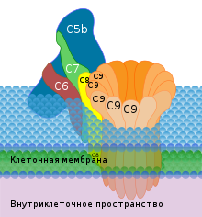
С3 концентрациясының жоғарылауы кейбір өткір бактериялық, паразиттік және вирустық инфекцияларда, аутоиммунды және қабыну ауруларында байқалады.
С3-концентрациясының төмендеуі туа біткен комплемент ақауларында, әртүрлі қабыну және инфекциялық, аутоиммунды ауруларда, ұзақ уақыт аштықта, цитостатиктермен емдеуде, иондаушы сәулеленуде байқалады.
С4 концентрациясының жоғарылауы жедел фазалық реакцияға тән, аутоиммунды ауруларда, кейбір дәрі-дәрмектерді тағайындауда байқалады.
С4 концентрациясының төмендеуі-комплемент жүйесінің туа біткен ақауларында (С4 жаңа туған нәрестелердің жетіспеушілігі), кейбір аутоиммунды ауруларда, жүйелік васкулиттерде, Шегрен синдромында, бүйрек трансплантациясында байқалады.

Slide 32
Біріншілік иммунодефицит
Біріншілік иммунитет тапшылығы (PID) — иммундық жүйенің бір немесе бірнеше компоненттерінің бұзылуымен сипатталатын сирек кездесетін, негізінен тұқым қуалайтын аурулардың гетерогенді тобы.Мұндай иммунитеттің бұзылуы организмнің әртүрлі патогендерге осалдығының жоғарылауына әкеледі, олар жиі және қайталанатын жұқпалы ауруларда, созылмалы және жүйелік аурулардың (аутоиммунды, онкологиялық) дамуында көрінеді.
Созылмалы аурулардың дамуы, дәрі-дәрмектерден туындаған иммуносупрессия, АИТВ-инфекциясының болуы, табиғи қартаю немесе тамақтану жеткіліксіздігі нәтижесінде пайда болатын екіншілік иммунитет тапшылығынан айырмашылығы, бастапқы иммун тапшылығы жағдайларының көпшілігі генетикалық бұзылулармен байланысты. Ақаулы гендер балаға ата-анасының біреуінен немесе екеуінен де беріледі.

Slide 33
Біріншілік иммунитет тапшылығы көп компонентті иммундық жүйенің қай бөлігіне әсер ететініне байланысты жіктеледі:
гуморальдық иммунитеттің жетіспеушілігі (в жасушалары немесе В лимфоциттері-антиденелер, иммуноглобулиндер шығаратын лейкоциттер түрі);
жасушалық иммунитеттің жетіспеушілігі (T жасушалары немесе T лимфоциттері-бөгде немесе қалыптан тыс жасушаларды анықтауға және жоюға көмектесетін ақ қан клеткаларының бір түрі);
гуморальды және жасушалық иммунитеттің (B-лимфоциттер мен t-лимфоциттер) біріктірілген тапшылығы;
фагоцитоздың ақаулары;комплемент ақуыздарының жетіспеушілігі (иммундық жүйе жасушаларына шетелдік агенттерді анықтауға және жоюға көмектесетін қорғаныс ақуыздары);
аутоинфламациялық аурулар (мысалы, 1 типті интерферонопатиялар);
иммундық дисрегуляция;
PID фенокопиялары (тұқым қуалайтын емес, өмір барысында алынған) соматикалық мутациялармен немесе аутоантиденелердің пайда болуымен байланысты.

Slide 34
Жасушалық иммунитет патологиясы
Жасушалық иммунитеттің жеткіліксіздігіт жасушаларының функционалдық белсенділігінің бұзылуына байланысты. Т-лимфоциттер В-жасушаларының функционалдық белсенділігінің көрінісіне қатысатындықтан, селективті Т - жасушалық иммун тапшылығына қарағанда біріктірілген иммун тапшылығы (Т-және В-жасушалық байланыстың зақымдануы) жиі кездеседі.
Алимфоцитоз (Нозелоф синдромы), Ди Джорджи синдромы (тимус пен қалқанша маңы безінің туа біткен аплазиясы), Даун синдромындағы иммун тапшылығы, ергежейлі өсу кезіндегі иммун тапшылығы сияқты оқшауланған Т-жасушалық иммун тапшылығы да сипатталған. Мұндай Т-жасушалық иммунитет тапшылығы бар адамдарда вирусқа қарсы, саңырауқұлаққа қарсы, ісікке қарсы, трансплантациялық иммунитет, яғни иммундық жүйенің Т-жасушалық буынының реакциялары негізгі рөл атқаратын иммунитет түрлері бұзылады. Жасушалық иммун тапшылығының алғашқы белгілері-микоз, қайталанатын вирустық инфекциялар, тірі вакциналармен (полиомиелит, БЦЖ және т.б.) вакцинациядан кейінгі асқынулар. Жасушалық иммунитет тапшылығы бар адамдар балалық шақта, көбінесе жасөспірім кезінде ауыр қайталанатын оппортунистік инфекциядан немесе қатерлі ісіктерден өледі.

Slide 35
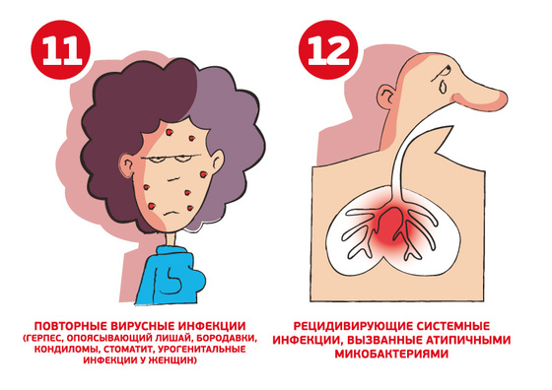
Комбинирленген иммунитет тапшылығы иммундық жүйенің Т-және В-буындарының бұзылуымен дамиды. Бұл ең ауыр иммун тапшылығы. Біріктірілген формалар селективті формаларға қарағанда жиі кездеседі, әдетте олар иммундық жүйенің орталық мүшелерінің бұзылуымен байланысты. Ақаудың ауырлығына байланысты жұқпалы ауруларға бейімділік әртүрлі дәрежеде көрінеді. Иммунитеттің елеулі бұзылыстарында жиі бактериялық және вирустық инфекциялар, микотикалық зақымданулар байқалады, бұл ерте жаста өлімге әкеледі.
Тін жасушасы деңгейіндегі иммундық ақау бірқатар бұзылуларға байланысты: тін жасушаларының ақауы, Т және В жасушаларының дифференциация блогы, иммунорегуляторлық функцияның төмендеуі В жасушаларының иммун тапшылығының дамуына әкелетін бастапқы Т жасушаларының иммун тапшылығы. Ақау эндогендік және экзогендік факторларға байланысты болуы мүмкін. Функционалдық бұзылулар морфологиялық тұрғыдан науқастардың жасушалары қалыптыдан ерекшеленбесе де пайда болуы мүмкін. Біріктірілген иммун тапшылығы кезінде жетекші рөл Т жасушаларының ақауына жатады.

Slide 36
Екіншілік иммунодефицит
Екіншілік иммунитет тапшылығы, біріншіліктен айырмашылығы, қалыпты жұмыс істейтін иммундық жүйесі бар адамдарда дамиды. Олар фенотип деңгейінде қоршаған ортаның әсерінен қалыптасады және әртүрлі аурулардың немесе ағзаға жағымсыз әсерлердің нәтижесінде иммундық жүйенің жұмысының бұзылуына байланысты. Екіншілік иммунитет тапшылығы кезінде Т - және В-иммунитет жүйесі, спецификалық емес қарсылық факторлары әсер етуі мүмкін, олардың комбинациясы мүмкін.
Екіншілік иммунитет тапшылығы біріншілікке қарағанда едәуір жиі кездеседі. Екіншілік иммунитет тапшылығы Өтпелі және иммунокоррекцияға, яғни иммундық жүйенің қалыпты жұмысын қалпына келтіруге мүмкіндік береді. Екіншілік иммун тапшылығы инфекциялардан (әсіресе вирустық) және инвазиялардан (протозойлық және гельминтоздар) кейін дамиды; күйік ауруы, уремия, ісіктер, метаболикалық бұзылулар және сарқылу, дисбиоздар, ауыр жарақаттар және ауқымды хирургиялық операциялар кезінде, әсіресе жалпы анестезия, сәулелену, химиялық заттардың әсері; қартаю, кейбір дәрі-дәрмектерді қолдану. Иммун тапшылығы бастапқы және әсіресе қайталама адамдар арасында кең таралған. Олар көптеген аурулар мен патологиялық жағдайлардың пайда болуының себебі болып табылады. Сондықтан иммунотропты препараттардың көмегімен алдын-алу және емдеу қажет.

